Slide 1



L’ALM avec TFS/VSTS
Patrice Lamarche - Leader Technique
ALM
http://patricelamarche.net
@PatriceVB

Slide 2
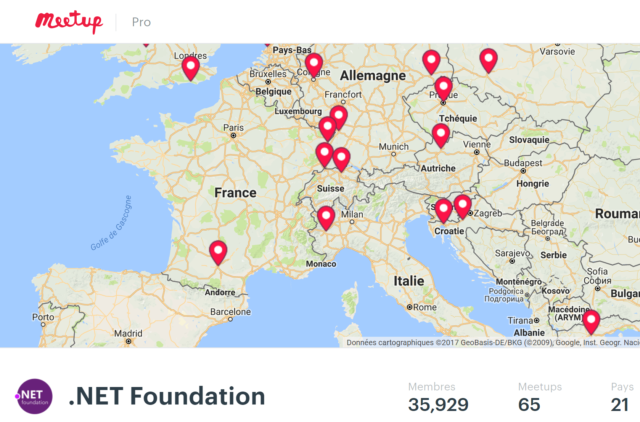
#dotnettlse rejoint .NET Foundation !

Slide 3
L’ALM avec TFS/VSTS
Patrice Lamarche - Leader Technique
ALM
http://patricelamarche.net
@PatriceVB

Slide 4
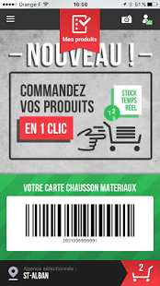
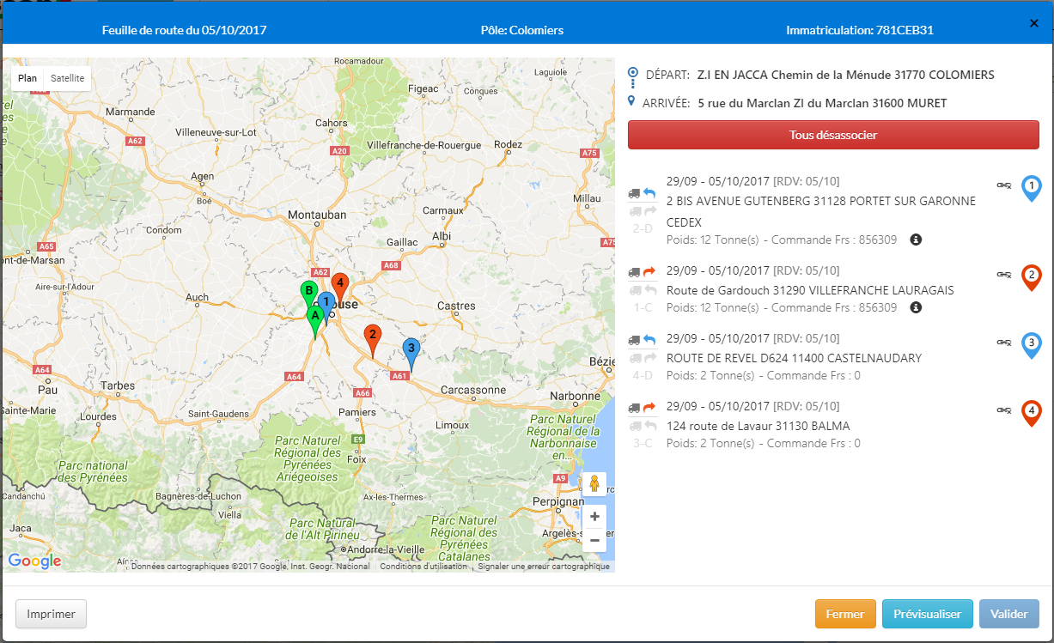
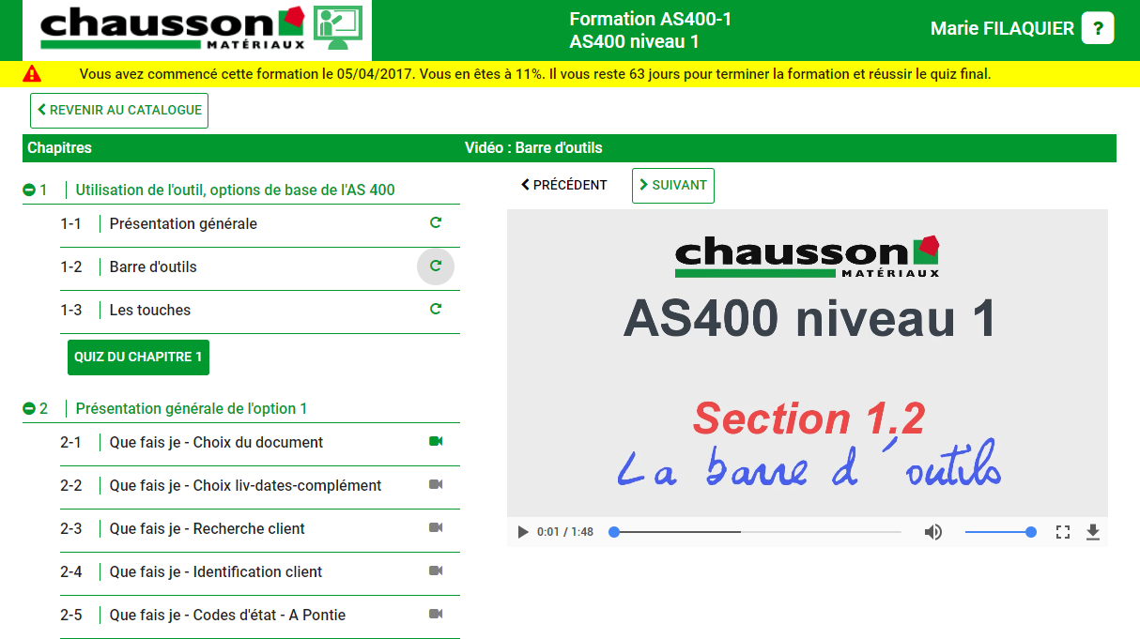
Chausson Matériaux
Entreprise familiale toulousaine
+ 3000 personnes, + 300 agences, + de 850M € de CA

Slide 5
Nous recrutons !
1 Chef de projet / Product Owner
Des développeurs Web
patrice.lamarche@chausson-materiaux.fr

Slide 6
Echangeons !
Ce meetup n’est pas un talk formel
N’hésitez pas à m’interrompre !

Slide 7
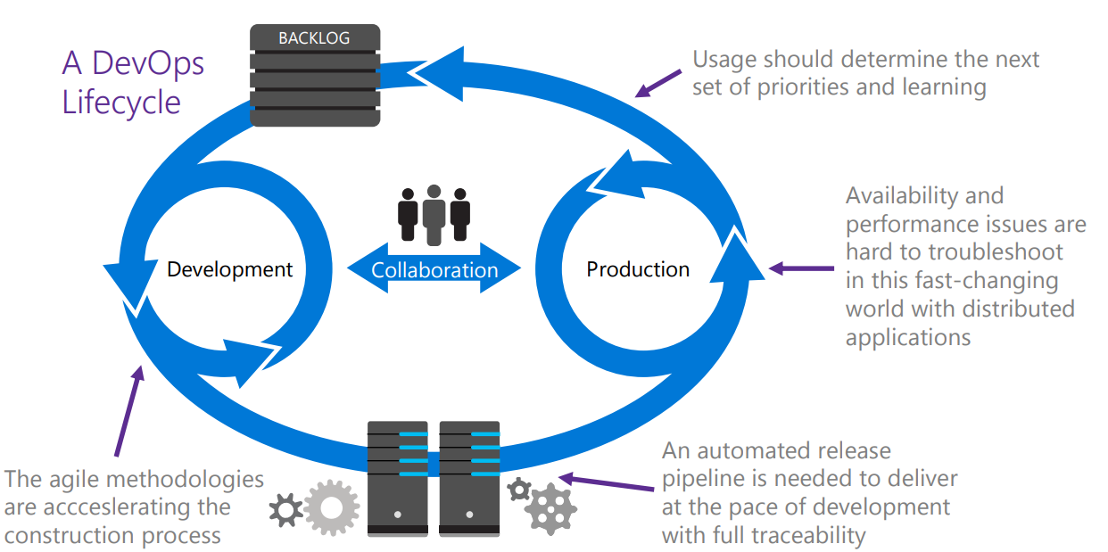
ALM / DevOps ?
Différences « marketing » uniquement
Les outils modernes d’ALM sont des outils DevOps

Slide 8
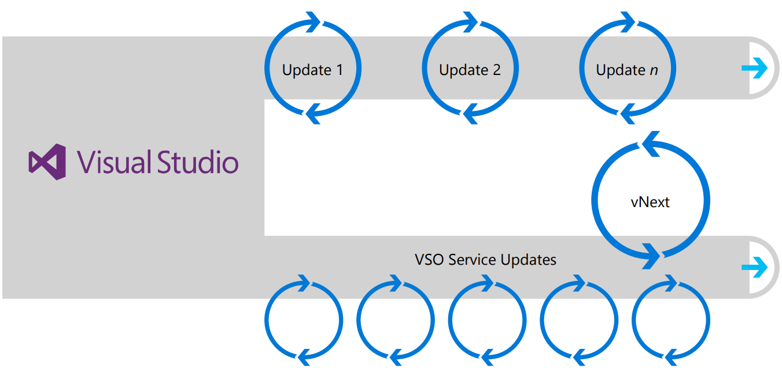
TFS / VSTS
1ère vraie équipe SCRUM au sein de Microsoft
Sprints de 3 semaines
Livraisons en prod. à l’issue de chaque sprint
https://docs.microsoft.com/en-us/vsts/release-notes/

Slide 9
TFS / VSTS
En plus de proposer un outil d’ALM, l’équipe TFS/VSTS est moteur de la transformation agile de Microsoft
Mise en place pratiques agiles
Unification des environnements de dév
VSTS : + de 43 000 dévs
Adoption de git
Bientôt SCM quasi unique de Microsoft

Slide 10
Planification agile

Slide 11
Structure de projets
Gestion de plusieurs équipes ?
Gestion de plusieurs produits ?
Gestion d’équipes mono ou multi produits ?

Slide 12
Structure de projets
Pour les petites et moyennes équipes
1 seul et unique Team Project
Découpage / Vision par « Teams »
1 seul backlog défini au niveau du Team Project
Visibilité/filtre par Teams
Ou 1 backlog par Team
Si plusieurs équipes mono-produits

Slide 13
Backlogs
Produit
Mono Backlog ou multi-backlog
De sprint
Planification
Via drag’n’drop depuis Backlogs ou Board
Via drag’n’drop depuis Delivery Plans
Attention tâches non modifiées

Slide 14
Démo

Slide 15
Agilité
L’agilité ce n’est pas uniquement le développement par itérations
Réelle intégration continue
!= Compilation automatique
Impact sur les tests

Slide 16
Les Tests
Différents environnements dont environnement de tests pour tests/validations
Tests et validations manuelles rajoutent dépendance/délai/coût
Disponibilité testeur(s)
Reprise de travail « terminé »

Slide 17
Les Tests
Plusieurs causes
Test bon fonctionnement, présence bugs du travail du développeur
Validation bonne compréhension besoin
Bonnes « spécs » ? Description du WI ?
Changement d’avis ou précision sur le besoin
Agilité != Maintenant que le dév est fait, je vois si le besoin que j’ai exprimé correspond bien à ce que je souhaitais
Agilité = Itérations, Re-priorisation, évolution du soft en fonction feedback utilisateurs/stakeholder après utilisation

Slide 18
Les Tests
Mise en place, importance, des tests automatisés
Les développeurs sont responsables de tous les tests
Exemple chez Microsoft, les feature teams :
Avant : PM + Dev + Test
Maintenant : PM + Software engineers
La qualité est la responsabilité de tout le monde
Notes:
https://www.infoq.com/articles/devops-lessons-microsoft#

Slide 19
Gestion des sources

Slide 20
2 SCM supportés
TFVC
Le plus simple d’utilisation
Git
Plus moderne
Gestion des branches plus souple

Slide 21
Agilité : Continous Integration
Intégration continue = Trunk based development
Les développeurs soumettent du code sur master très régulièrement (tous les jours)
GitFlow n’est pas de l’intégration continue

Slide 22
Stratégie de gestion de branches
Pas de branche ou
Peu de branches avec une courte durée de vie
Comment gérer livrer un travail incomplet ?

Slide 23
Feature flags
Au lieu de gérer différentes versions de code via des branches
Déploiement pour toute modification
Changement de comportement via Feature Flags
Changement à l’exécution
Activation pour validation avec une sélection d’utilisateurs

Slide 24
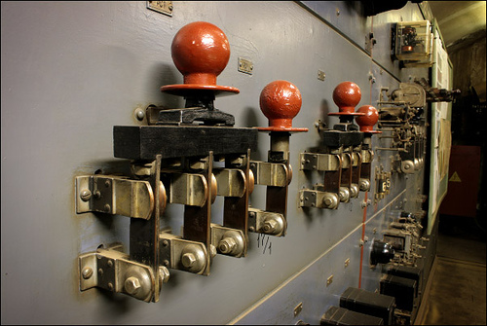
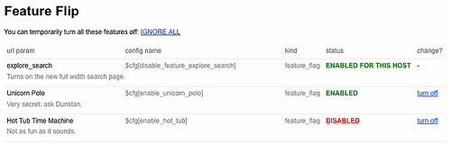
Feature flags
Principe popularisé par flickr
http://code.flickr.net/2009/12/02/flipping-out/
Appelé aussi Feature toggle

Slide 25
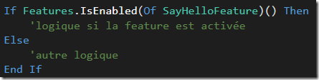
Feature flags
Dans le code

Slide 26
Feature flags
Plus compliqué :
Discipline pour supprimer le code
Mise à jour BDD et Rollback
Utiliser librairies existantes
Très simple à développer si nécessaire
Service online
https://launchdarkly.com/

Slide 27
Démo

Slide 28
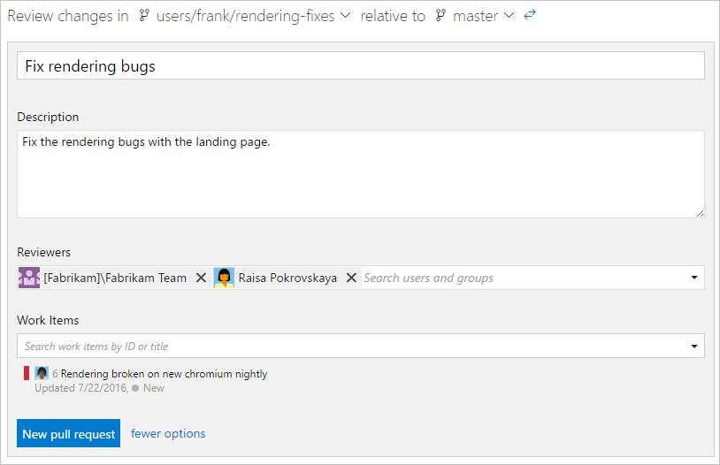
Push direct ou Pull Request
Pull Request intégré à Team Explorer et portail web
Validation d’un pair avant intégration à master

Slide 29
Démo

Slide 30
Déploiement

Slide 31
Déploiement
Automatisez 100% de vos déploiements !
Le déploiement ne doit pas être un effort, « une douleur »
Eviter les erreurs humaines
Le prévoir dès le début de vos projets
Sessions out of proc
Possibilités de rollback
100% de la chaine de déploiement
BDD (ex : ReadyRoll)
Déploiement vers les stores pour les applications mobiles

Slide 32
2 possibilités
Depuis une build
Toujours à la fin de la build
Conserver le drop
Depuis Gestion des Releases
Meilleure gestion du trigger de déploiement
Suivi multi-environnement
Promotion simple
Traçabilité, rétention de builds

Slide 33
Démo
Déploiement d’application Web via WebDeploy

